Slide 1

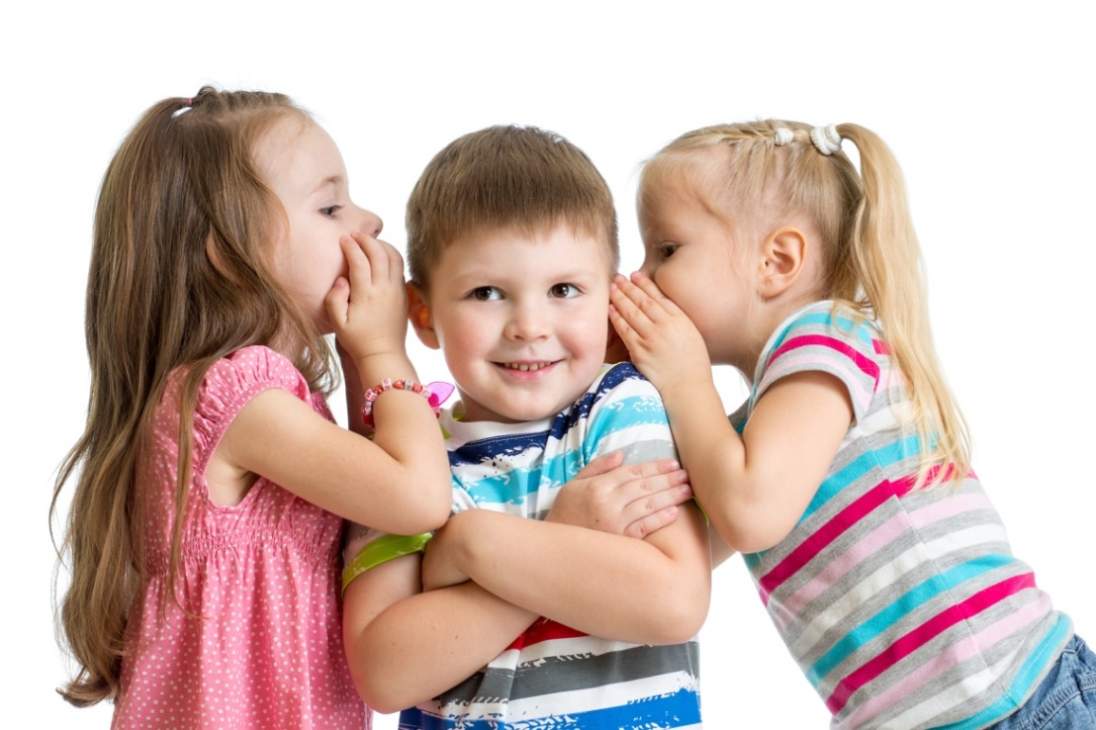
Муниципальное казенное дошкольное образовательное учреждение детский сад № 1 комбинированного вида поселок Дубна Муниципального образования Дубенский район
Родительское собрание
Тема:
«Учим детей общаться.
Развитие коммуникативных навыков»
Подготовила
старший воспитатель
Серегина Елена Анатольевна

Slide 2

Способность к общению включает в себя:
1) желание вступать в контакт с окружающими (“Я хочу!”);
2) умение организовать общение (“Я умею!”);
3) знание норм и правил, которым необходимо следовать при общении с окружающими (“Я знаю!”).

Slide 3
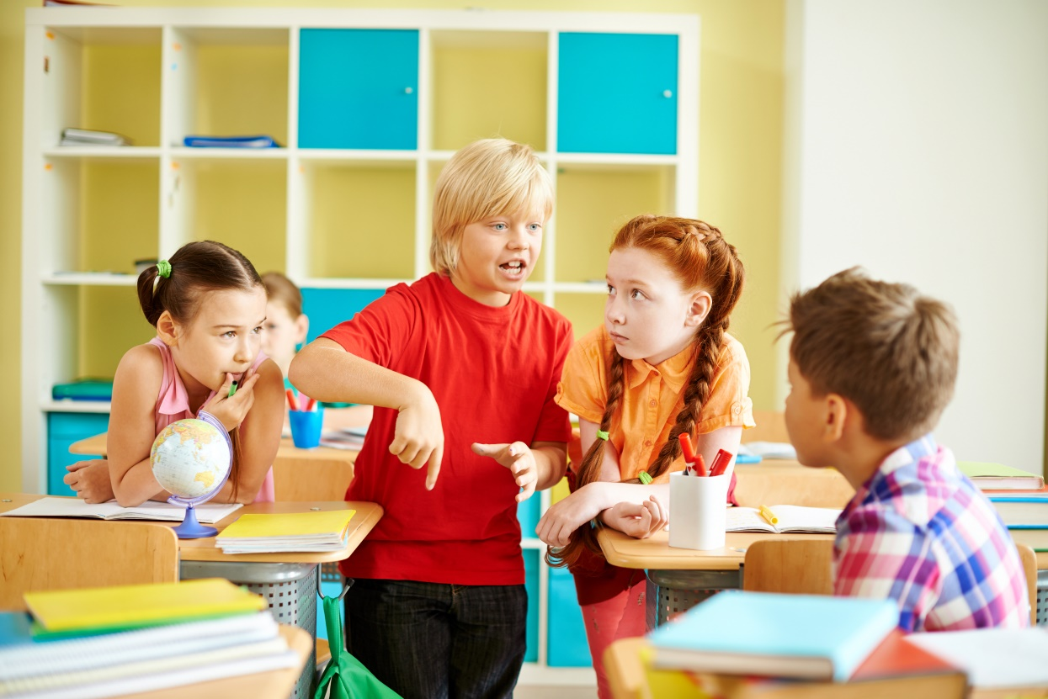
Коммуникативная деятельность имеет большое значение для формирования и развития детской психики, а также для становления человека как личности. Если бы с рождения ребенок был лишен возможности общаться с людьми, он никогда не смог бы стать культурно и нравственно развитым гражданином.

Slide 4

Игра « Волшебник»

Slide 5

Выдающийся педагог В. А. Сухомлинский говорил:
«Там, где нет мудрости родительского воспитания, любовь матери и отца к детям уродует их».

Slide 6
Не правильные формы общения с ребенком:
откровенная жестокость
умиление
деспотическая любовь
любовь откупа
семейные ссоры и конфликты

Slide 7

Тест-игра “Как Вы общаетесь с детьми”.

Slide 8
Тест-игра “Как Вы общаетесь с детьми”.
1. “Сколько раз тебе повторять!”
2. “Посоветуй мне, пожалуйста…”
3. “Не знаю, что бы я без тебя делала!..”
4. “И в кого ты такой уродился?”
5. “Какие у тебя замечательные друзья!”
6. “Ну, на кого ты похожа!..”
7. “Вот я в твое время…”
8. “Ты моя опора и помощница(к)”
9. “Ну, что за друзья у тебя!”
10. “О чем ты только думаешь?!”
11. “Какая ты у меня умница!”
12. “А как ты считаешь, сынок (доченька)?”
13. “У всех дети как дети. А ты?!”
14. “Какой ты у меня сообразительный(ая)!”

Slide 9



Игра « Три зеркала».

Slide 10
1 Расширяйте круг знакомств своего ребенка, чаще приглашайте к себе друзей, берите малыша в гости к знакомым людям, расширяйте маршруты прогулок, учите ребенка спокойно относиться к новым местам.
2. Не стоит постоянно беспокоиться за ребенка, стремиться полностью оберегать его от всевозможных опасностей, в основном придуманных вами; не старайтесь сами сделать все за ребенка, предупредить любые затруднения. Дайте ему определенную меру свободы и открытых действий.
3. Постоянно укрепляйте у ребенка уверенность в себе, в собственных силах.
4. Привлекайте ребенка к выполнению различных поручений, связанных с общением, создавайте ситуации, в которых застенчивому ребенку пришлось бы вступать в контакт с “чужими” взрослыми. Например, в ситуации “вынужденного” общения на приеме у врача, в детской библиотеке и др.
5. Важно найти для ребенка какое-то дело, в котором он найдет себя и добьется успеха. Главное, чтобы ребенок хоть в чем-то был победителем.

Slide 11
Спасибо за внимание !
Желаю успехов и добра !

